Slide 1
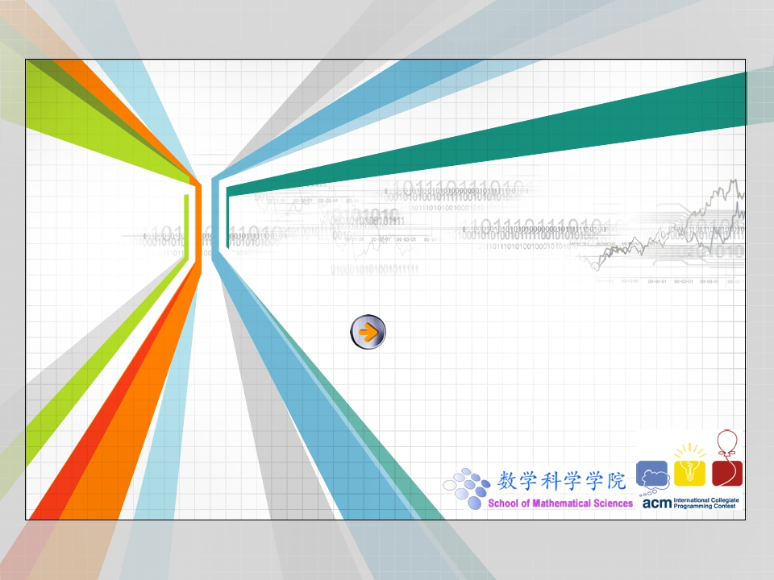
动态规划
JHSN

Slide 2




动态规划
动态规划
Dynamic programming
DP
啥意思？

Slide 3
举个例子
12 | -9 | 10
7 | -7 | 9
-10 | 2 | -2
12 | -9 | 10
7 | -7 | 9
-10 | 2 | -2
f[i][j] =
max(f[i][j - 1], f[i - 1][j]) + a[i][j]

Slide 4
动态规划
将问题化为若干子问题
表示子问题的状态
归纳状态间的转移
保证两点
后不影响前：子问题的最优解只由局部决定（子结构最优）
前不影响后：子问题的具体方案不影响外部（无后效性）

Slide 5
动态规划
如何运用动态规划？
简而言之，两个关键
状态、转移

Slide 6
数的划分
将整数 n 分成 k 份（考虑顺序），求方案数
例如：n=4, k=3
4=1+1+2
4=1+2+1
4=2+1+1

Slide 7
数的划分
将整数 n 分成 k 份（考虑顺序），求方案数
状态怎么定？
f[i][j] = 将整数 i 分成 j 份的方案数

Slide 8
数的划分
f[i][j] = 将整数 i 分成 j 份的方案数
怎么转移？
f[i][j] =
sum{f[0..i-1][j-1]}

Slide 9
数的划分
f[i][j] =
sum{f[0..i-1][j-1]}
O(n³)？
s[i][j] = sum{f[0..i][j]}
f[i][j] = s[i - 1][j - 1]

Slide 10
数的划分
将整数 n 分成 k 份（不考虑顺序），求方案数
例如：n=5, k=3
5=1+2+2
5=1+1+3

Slide 11
数的划分
f[i][j][k] = 将整数 i 分成 j 份且最大的数为 k 的方案数
f[i][j][k] =
sum{f[i-L][j-1][L]|1<=L<=k}
初始：f[1][1][1] = 1
O(n⁴)？

Slide 12
更优秀的做法
设拆分方案 (f[i][j]：数 i 拆成 j 份) 中最小的数为 w
按照 w 的不同把拆分方案分成2类

Slide 13
更优秀的做法
w = 1：除去 1，则剩余部分正好是 i-1 分成 j-1 部分，一共有 f[i-1][j-1] 个
1 + (2 + 3 + 3) = 8
f[8][4] <- f[7][3]

Slide 14
更优秀的做法
w > 1：所有的数都 >1，所有的数 -1，则正好是 i-j 拆分成 j部分，一共有 f[i-j][j] 个
2 + 3 + 3 = 1₊₁ + 2₊₁ + 2₊₁
f[7][3] <- f[5][3]

Slide 15
更优秀的做法
f[i][j] =
f[i-1][j-1] + f[i-j][j]

Slide 16
动态规划
万事开头难
开头：确定状态

Slide 17
01 背包
n 件物品，价值 p[i]，体积 v[i]
1 个背包，体积为 W
往背包里塞入物品，求最大价值和

Slide 18
01 背包
f[i] = 前 i 件物品能创造的最大价值和
行吗？
状态没有体现取或不取？
体积！

Slide 19
01 背包
f[i][j] = 前 i 件物品使用 j 单位体积能创造的最大价值和
f[i][j] =
max{f[i-1][j], f[i-1][j-v[i]]+p[i]}
f[i][…] 只与 f[i-1][…] 有关

Slide 20
01 背包
f[i][j] =
max{f[i-1][j], f[i-1][j-v[i]]+p[i]}
滚动数组！
f[j] =
max{f[j], f[j-v[i]]+p[i]}
没问题吗？

Slide 21
交叉路径
给一个带权值的矩阵，两个专家分别从左上角和左下角出发，走到右下角和右上角，两人路径只有一个公共点，定义好感度为两路径权值和减掉重合部分权值。
3≤n,m≤1000

Slide 22
交叉路径
f[i][j][x][y] 表示一人在 (i,j)，另一人在 (x,y) 时的最大权值和
这样行吗？
状态无法体现是否有过交叉

Slide 23
交叉路径
f[i][j][x][y][S=0/1]：一人在 (i,j)，另一人在 (x,y) 时相遇状态为 S 的最大权值和
这样可以了吧？
状态 O(n⁴)
显然 |i-1|+|j-1|=|x-n|+|y-1|

Slide 24
交叉路径
f[i][j][x][S=0/1]：一人在 (i,j)，另一人在 (x,…) 时相遇状态为 S 的最大权值和
这样总行了吧？
状态 O(n³)

Slide 25
交叉路径
观察公共点前后的路径，可以发现四条路径没有交叉
各自占据四个不重叠的子矩阵
直接枚举公共点，问题就转化为求四个子矩阵的最大权值和路径

Slide 26
最小生成树？
坐标平面上有 n 个点，现在我们想要把这些点连成一棵有向树。但是不幸的是，树的边只能向右或者向上长。现在我们想知道，这棵树总边长的最小值是多少
数据保证对于所有的 i≤j，有 xi≤xj, yi≥yj

Slide 27
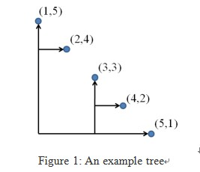
最小生成树？
状态怎么定？
一段连续的结点必然会连成一棵子树

Slide 28
最小生成树？
f[i][j] 表示将 i..j 这些点连成一片树的总边长

Slide 29
最小生成树？
f[i][j] =
f[i][k] + f[k+1][j] +
x[k+1] - x[i] +
y[k] - y[j]
显然 f[i][i] = 0

Slide 30
贪心？
DP 和 贪心 区别？
贪心：太贪；动规：长远
当决策不会损害后续决策时，贪心
其实也没有那么绝对

Slide 31
举个例子
最短路 – Dijkstra 算法
使用没用过的最近点去更新状态
贪心铺路
动规施工

Slide 32
ZJOI2005 午餐
有 n 个人，每个人打饭需要 Ai 时间，吃饭需要 Bi 时间
有两个打饭窗口，排队打饭
每个人打完立马吃
求最后一个人吃完的最短时间
n, Ai, Bi ≤ 200

Slide 33
ZJOI2005 午餐
输入
3
1 2
2 4
2 2
方案
222222
111
3333

Slide 34
ZJOI2005 午餐
考虑先后问题
甲: (A, B) 乙: (C, D)
甲前 C1=max(A+B, A+C+D)
甲后 C2=max(C+A+B, C+D)
有点复杂？

Slide 35
ZJOI2005 午餐
甲前 C1=max(A+B, A+C+D)
甲后 C2=max(C+A+B, C+D)
考虑 B ≤ D？
C1 = A + C + D
C2 = C + max(A+B, D)
C2 ≤ C1

Slide 36
ZJOI2005 午餐
吃的慢？先打饭！
无损贪心
先后定好了，怎么分配窗口？
DP！
DP？状态怎么定？
考虑对决策有影响的量

Slide 37
ZJOI2005 午餐
时间、时间、时间
f[i][j][k] 表示前 i 个人，队列 1 打饭要 j 时间，队列 2 打饭要 k 时间的最优结果
Really？
Sum(A[1..i]) == j + k

Slide 38
ZJOI2005 午餐
f[i][j] 表示前 i 个人，队列 1 打饭要 j 时间，队列 2 打饭要 sum[i]-j 时间的最优结果
1: max(f[i-1][j-a[i]], j+b[i])
2: max(f[i-1][j], sum[i]-j+b[i])
还可以滚动一下

Slide 39

讲完了
Q&A
DP 好像也没啥难的嘛
谢谢大家

